Slide 1
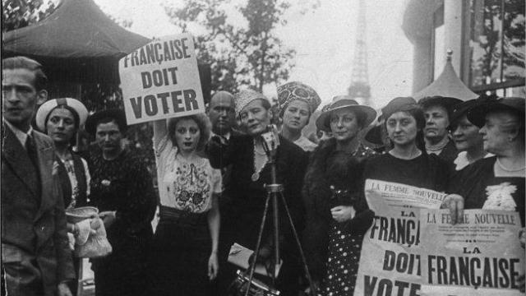
Histoire, Première Bac Pro
LES FEMMES DANS LA SOCIETE FRANCAISE
DE LA BELLE EPOQUE A NOS JOURS

Slide 2
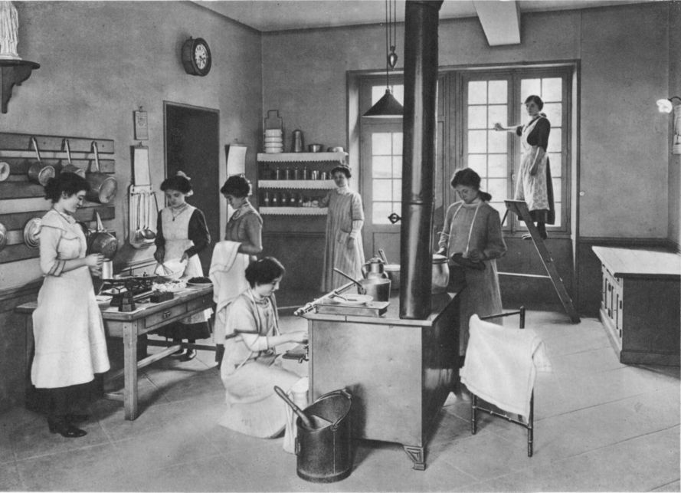
1- Une lente et difficile émancipation
Au début du 20e siècle, les femmes sont les « oubliées » de la République. La loi (Code Napoléon) les maintient sous l’autorité du chef de famille, père ou mari, parfois frère ou fils. Elles restent des mineures civiques au regard de la loi. Exclues du vote ainsi que de la citoyenneté, elles sont confinées à l’espace domestique et à leurs rôles d’épouses et de mères.
Les progrès de la scolarisation, à partir des lois Ferry de 1882, ne modifient guère cette situation : les enseignements, différents de ceux de garçons, ont avant tout pour objectif de faire des filles de bonnes ménagères : cours de couture, pendant que les garçons apprennent à devenir des petits soldats…
Après la Première Guerre mondiale, alors même que les femmes ont montré qu’elles pouvaient occuper des emplois masculins, elles sont renvoyées à leur foyer afin de repeupler le pays (lois de 1920 punissant l’avortement et la contraception).

Slide 3
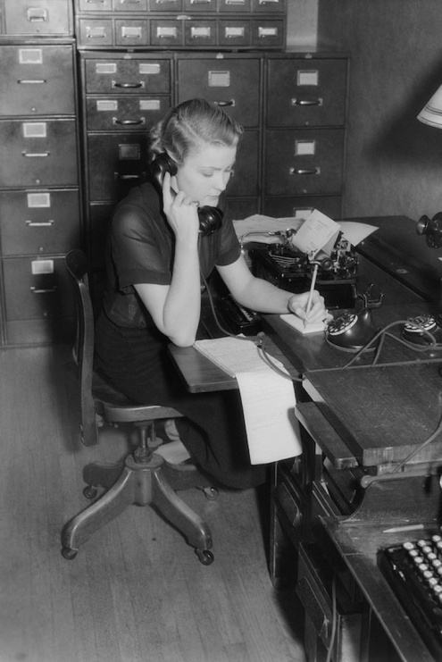
1- Une lente et difficile émancipation
Ces pesanteurs sociales, alimentées par un clergé (les membres de l’Eglise) influent qui encourage l’exclusion des femmes de la sphère publique, expliquent les progrès très lents de l’émancipation féminine dans la première partie du 20e siècle. L’action des féministes pour l’égalité politique reste un échec. Malgré l’entrée de trois femmes au gouvernement en 1936, les femmes n’ont toujours aucun droit politique à la veille de la Seconde Guerre mondiale.
Si les femmes ont toujours travaillé, elles investissent progressivement certaines professions jusqu’alors réservées aux hommes (industries mécaniques ou chimiques). Représentant le tiers des actifs, elles sont de plus en plus nombreuses dans le secteur tertiaire (multiplication par trois du nombre d’employées entre 1906 et 1931).
La mode des garçonnes dans les années 1920 témoigne de cette émancipation et symbolise un nouveau type de femmes avec des cheveux courts et une apparence plus masculine : pour être prise au sérieux, la femme doit ressembler davantage à un homme.

Slide 4
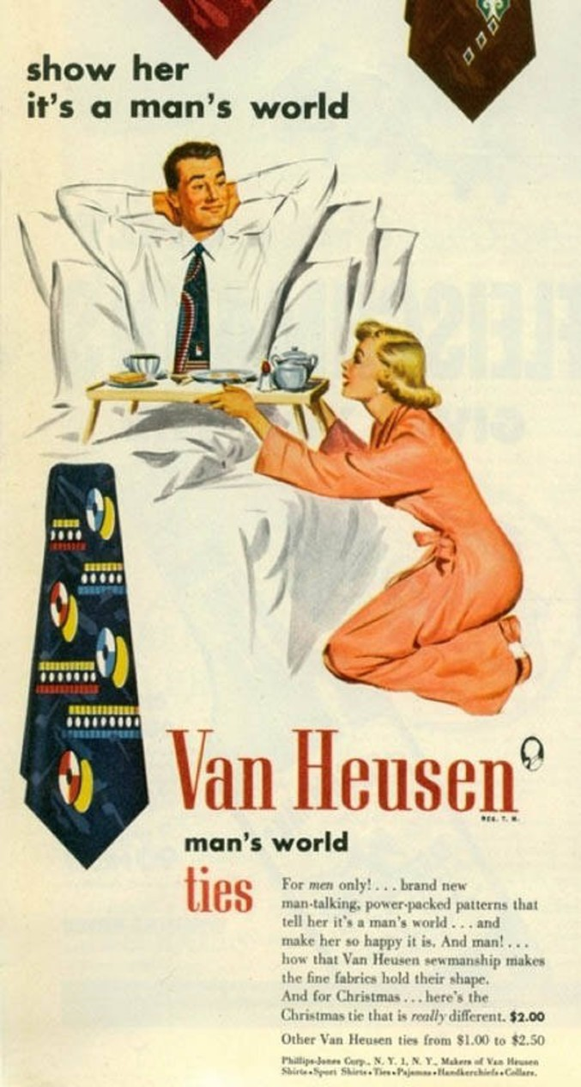
2- Des conquêtes et des combats pour l’égalité
À partir de 1945, l’émancipation des femmes et leur reconnaissance en tant que citoyennes progresse. Si l’État français du maréchal Pétain les voue entièrement à la famille, leur action dans la Résistance, dont elles forment 20 à 30 % des effectifs, conduit le GPRF (Gouvernement provisoire de la République française du Général de Gaulle) à leur accorder le droit de vote et l’éligibilité en 1944. La Constitution de la IVe République « garantit à la femme dans tous les domaines des droits égaux à ceux de l’homme ».
Les Françaises restent cependant peu présentes en politique (quatre ministres entre 1947 et 1974, 1,6 % des députés élus) et une loi sur la parité doit être votée en 2000. Quant à leur image, elle reste fortement liée au statut de mère au foyer, valorisé par la législation (allocations familiales, congé maternité) et la société de consommation.

Slide 5
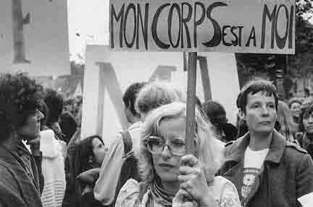
2- Des conquêtes et des combats pour l’égalité
La reconnaissance de l’égalité nécessite encore de nombreux combats. Dès 1949, un nouveau féminisme incarné par Simone de Beauvoir dénonce la société patriarcale et revendique le droit de pouvoir disposer de son corps. En autorisant la contraception, la loi Neurwirth (1967) marque une étape essentielle. Toutefois, malgré un important dispositif législatif et un accès égal à la scolarisation, des inégalités persistent (salaires inférieurs à ceux des hommes, discriminations à l’embauche…). Une nouvelle génération de féministes dénonce le machisme et le sexisme de la société.
La loi Neuwirth autorise la pilule contraceptive en France. Lucien Neuwirth a mené un combat très difficile contre les parlementaires dans les années 1960, alors que le sujet était considéré tabou ou scandaleux.
À partir des années 1960, l’action de mouvements féministes (MLF) et de femmes politiques conduisent à des évolutions importantes de la condition féminine :
loi sur l’IVG (1975)
loi sur l’égalité professionnelle (1983)
loi sur l’égalité salariale (2006).

Slide 6
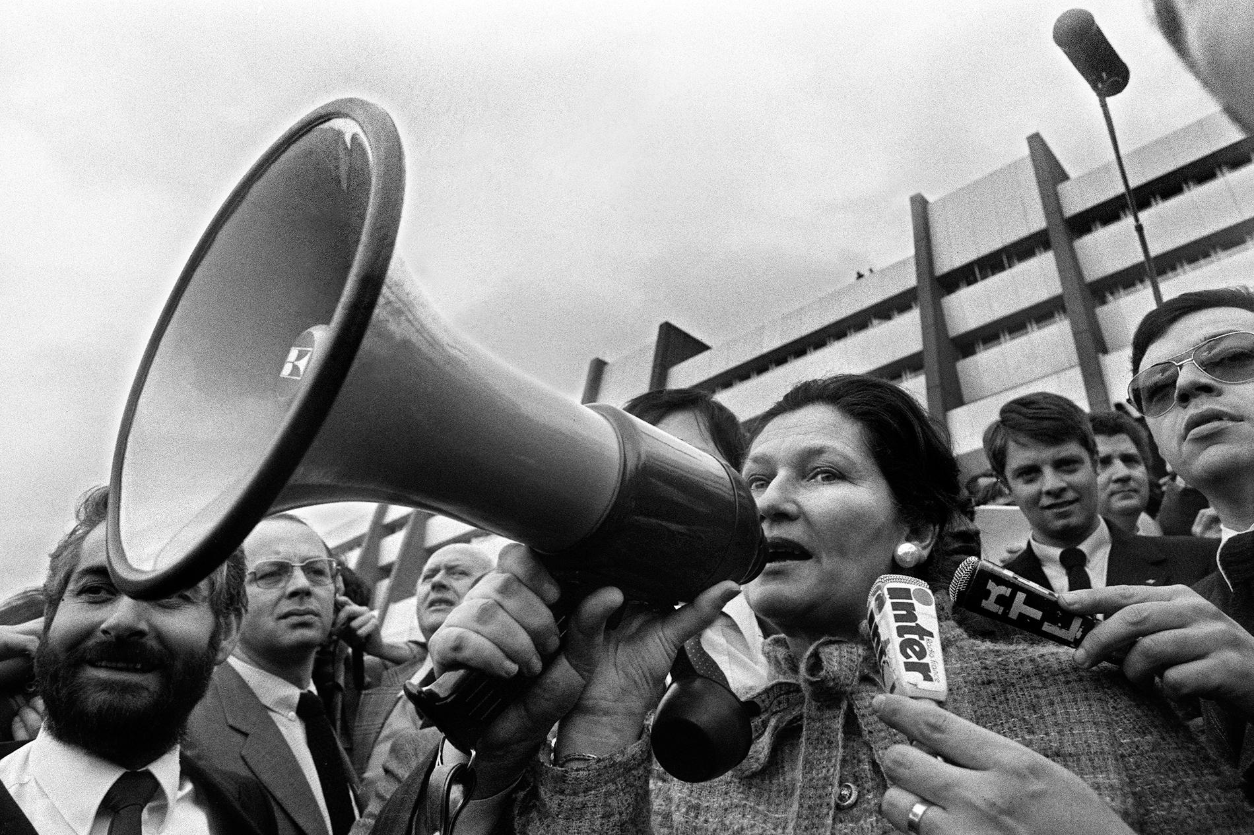
3- Simone Veil et le débat sur l’IVG
C’est une femme, une ministre qui a porté ce projet de loi et lui a laissé son nom, face à des assemblées composées très majoritairement d’hommes. Ministre de la santé de 1974 à 1979, elle fait face aux résistances et aux attaques personnelles, en tant que femme. La loi sera défendue avant tout comme une loi de bioéthique (la morale de ce qui est vivant) permettant de préserver la santé des femmes victimes des pratiques clandestines et qui met fin aux inégalités entre les femmes. La loi Veil a marqué un tournant dans l’histoire des femmes en France, révolutionnant les lois régissant la procréation mais aussi et surtout les pratiques. Toutefois, les remises en cause et des inégalités subsistent.
Le Manifeste des 343 :
Plus familièrement appelé « Manifeste des 343 salopes », c’est une pétition française parue le 5 avril 1971 dans le magazine Le Nouvel Observateur, et signée par 343 femmes affirmant s'être fait avorter, s'exposant ainsi à l'époque à des poursuites pénales pouvant aller jusqu'à l'emprisonnement. Il s'agissait d'un appel pour la liberté des femmes de pouvoir avorter.

Slide 7
RESSOURCES POUR REVISER
Une courte vidéo (2:35) qui constitue un complément précieux au cours pour les révisions.
https://www.youtube.com/watch?v=u7zKQCTMhsg
Un reportage court (2:26) mais fort intéressant sur le vote des femmes en France.
https://www.youtube.com/watch?v=0s8NNBsTfjE
La vidéo de la prise de parole de Simone Veil devant l’Assemblée pour défendre son projet de loi :
https://www.youtube.com/watch?v=PAYFBmuSEfc

